Slide 1
Пятый этап становления специального образования
Выполнила: Никулина Наталья Д-ПБ-31

Slide 2
5 этап – от изоляции к интеграции.
Система специального образования является институтом государства, который возникает и развивается как особая форма отражения и реализации культурных норм общества, вследствие чего каждый этап истории развития системы специального образования соотносится с определенным периодом в эволюции отношения государства и общества к лицам с отклонениями в развитии. Причиной перехода т одного этапа к другому является изменение качества жизни общества.

Slide 3
Пятый период соотносится с этапом свертывания сети специальных учреждений, перестройки организационных основ специального образования, интенсивного внедрения интегративных подходов, детерминированных новым пониманием мировым и европейским сообществом прав меньшинств, формированием новой культурной нормы - уважения к различиям между людьми.
Нижней границей современного, пятого периода эволюции условно можно считать время принятия Деклараций ООН «О правах умственно отсталых лиц», «О правах инвалидов» и последовавших за ними национальных антидискриминационных законов об инвалидах и о специальном образовании.
Закон об образовании 2014 года выделяет 2 вида оказания помощи лицам с ОВЗ:
– сохранение системы дифференцированного обучения;
– оказание помощи в условиях инклюзии.

Slide 4
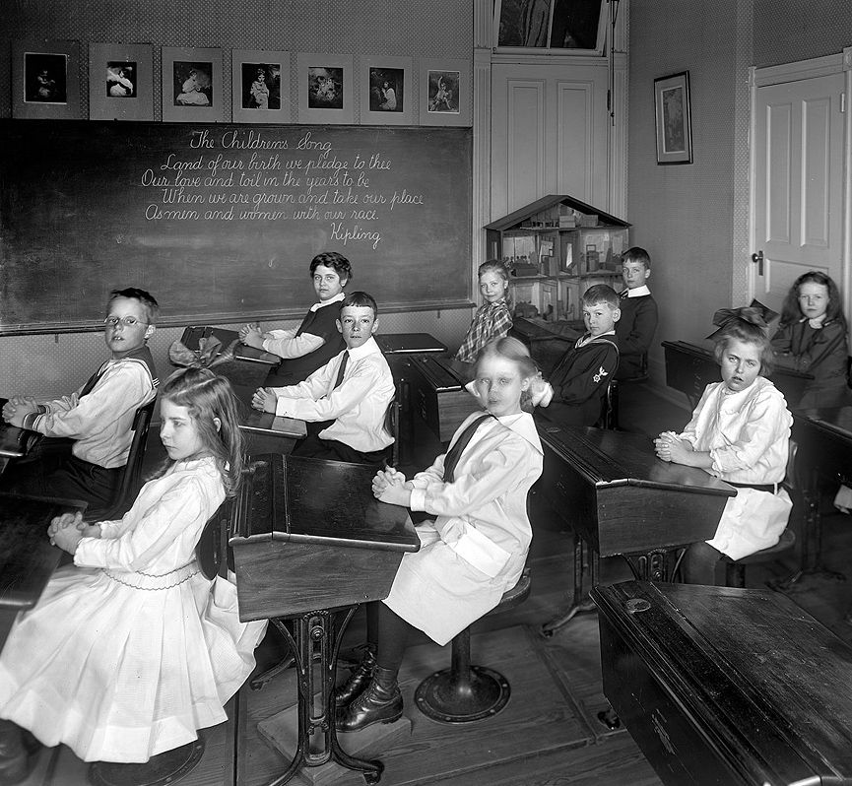

Slide 5
Началом пятого этапа считается время принятия деклараций ООН «О правах умственно отсталых», «О правах инвалидов» и последовавших за ними национальных антидискриминационных законов об инвалидах и о специальном образовании.
Все педагогические системы новейшего времени возникают в ответ на изменение отношения общества к правам и возможностям детей с особыми проблемами, являясь отрицанием предшествующих форм обучения, ориентированных на предшествующий этап общественного сознания, социально-политических и культурологических взглядов.

Slide 6
Ведущей тенденцией развития системы образования детей с особыми образовательными потребностями, начиная с 70-х гг., становится «включение в общий поток» или интеграция. Общество, воодушевленное идеями о безбарьерном мире для инвалидов выступает за сокращение числе специальных школ и перевод значительного числа учащихся в общеобразовательную среду, открытие классов для ранее необучаемых глубоко умственно отсталых детей. С одной стороны, распространяются интегративные подходы к обучению, с другой – результаты интеграции подвергаются критическому осмыслению, среди родителей и специалистов появляются противники интеграции.

Slide 7
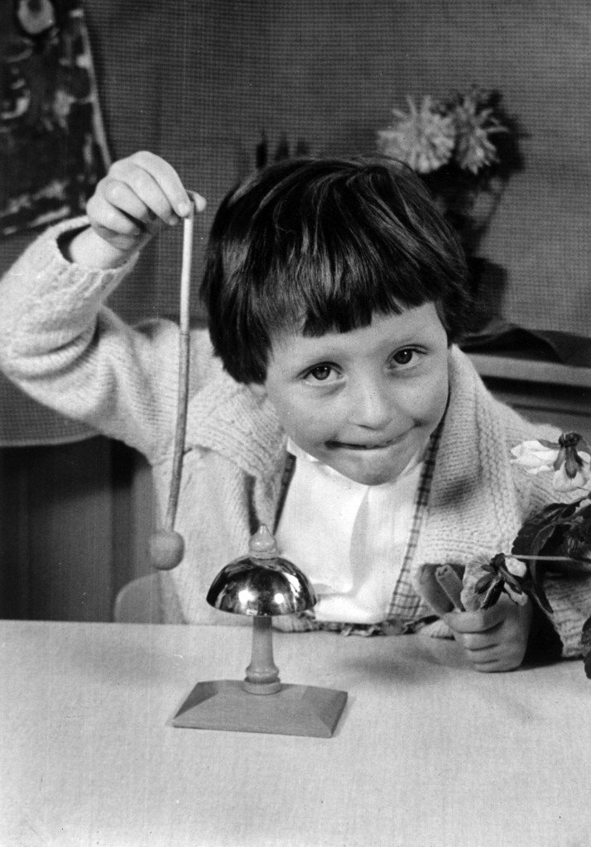

Slide 8
Освоение философии единого европейского дома, сообщества равных людей с различными проблемами заставило общество по- новому оценить систему специального образования. То, что ранее оценивалось как ее достоинство: увеличение числа специальных учебных заведений, увеличивающийся охват специальным образованием — в 70-е гг. — начинает оцениваться негативно. Направление ребенка в специальную школу, а тем более в интернат в этот период воспринимается как попытка его изоляции от родителей, сверстников, полноценной жизни. Эксперты ЮНЕСКО на совещании по специальному образованию (1980) утверждают: «Главное — содействовать максимальной интеграции инвалидов в общество. В противном случае возникают нежелательные явления и психологические барьеры».

Slide 9
Современный пятый период эволюции отношения общества и государства к лицам с особыми потребностями является незавершенным. С одной стороны, распространяются интегративные подходы к обучению, базирующиеся на идеях равноправия меньшинств и их социальной интеграции, с другой — результаты интеграции подвергаются критическому осмыслению. Начинает дискутироваться возможность, полезность и целесообразность интеграции для большого числа детей, среди родителей и специалистов появляются противники интеграции.
В право на самоопределение вступает Всемирная федерация глухих (ВФГ) требует признания всеми странами статуса глухих как самодостаточного меньшинства с уникальным языком и культурой, а также обеспечения для детей с нарушением слуха специального образования на основе родного для них «национального» жестового языка. Провозглашаются идеи о необходимости изучения жестового языка слышащим сообществом для общения с глухими.

Slide 10
Специалисты предлагают новейшие медицинские технологии восстановления нарушенной слуховой функции (кохлеарной имплантации), позволяющие неслышащему ребенку слышать, и встречают сопротивление части лиц с нарушением слуха, оценивающих эти разработки как посягательство слышащих на право глухого быть глухим (Всемирный конгресс глухих, 1995). Врачи распространяют технологии диагностики плода в пренатальный период, рекомендуя искусственно прерывать беременность в случае вероятности рождения ребенка с выраженной патологией, и также встречают сопротивление со стороны части родителей, религиозных и общественных движений, рассматривающих аборт как посягательство на право ребенка (например, с синдромом Дауна) родиться таким, каков он есть, как вмешательство в Божий Промысел.

